Slide 1
MA&C PLAN DE MARKETING
2011-2013

Slide 2
PLAN DE MARKETING PARA EL FORTALECIMIENTO DE LA PERSPECTIVA DEL CLIENTE EN BASE AL BALANCED SCORECARD CON APLICACIÓN DE CRM Y GEOMARKETING PARA LA EMPRESA CONSULTORA MANAGEMENT ADVISE & CONSULTING.

Slide 3
Plan de Marketing
2
3
Plan de Marketing
Caracterización del Cliente
Direccionamiento Estratégico
1
4
Análisis Situacional
CRM y Georeferenciación
5
6
Análisis Financiero
Balanced Scorecard

Slide 4
ANÁLISIS SITUACIONAL
1
¿Cómo se ve la empresa?

Slide 5
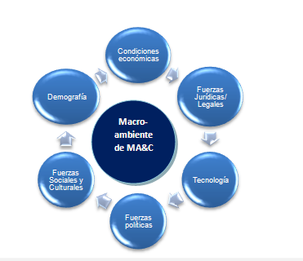
Análisis Macroambiental

Slide 6
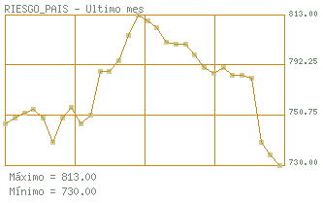
Tasa de Interés y Riesgo País
FECHA | VALOR
Abril-30-2011 | 8.34 %
Marzo-31-2011 | 8.65 %
Febrero-28-2011 | 8.25 %
Enero-31-2011 | 8.59 %
Diciembre-31-2010 | 8.68 %
Noviembre-30-2010 | 8.94 %
Octubre-30-2010 | 8.94 %
Septiembre-30-2010 | 9.04 %
Agosto-31-2010 | 9.04 %
Julio-31-2010 | 8.99 %
El decrecimiento de la tasa activa en los últimos años, ha permitido que las empresas y personas puedan continuar endeudándose.
Fuente: BANCO CENTRAL DEL ECUADOR
Restricción de las líneas de crédito hacia el país, complicando la situación económica del mismo.
Fuente: BANCO CENTRAL DEL ECUADOR

Slide 7
Tecnológicos y Demográficos
La masificación de las telecomunicaciones permiten relaciones más directas con los clientes.
TELECOMUNICACIONES
La estabilidad laboral permite que las empresas busquen servicios de capacitación y consultoría con la finalidad de maximizar la productividad y eficiencia del personal.
Ciudad | PEA | Población | % PEA
Quito | 896.000 | 2.093.458 | 42,80%
Guayaquil | 1.178.619 | 2.366.902 | 49,80%
Cuenca | 215.531 | 487.901 | 44,18%
Fuente: www.inec.gov.ec

Slide 8
Análisis Microambiental

Slide 9
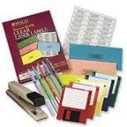
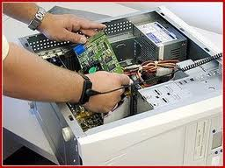
Proveedores
La adquisición de bienes y servicios no se lo realiza mediante alianzas estratégicas.
El poder de negociación la posee el proveedor.

Slide 10
Los clientes son aquellos que adquieren los servicios de la empresa.
Cooperativas de Ahorro y Crédito.
Instituciones Públicas y Privadas.
Fundaciones
Universidades.
Clientes
Clientes

Slide 11
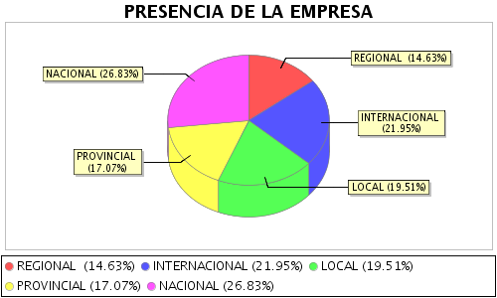
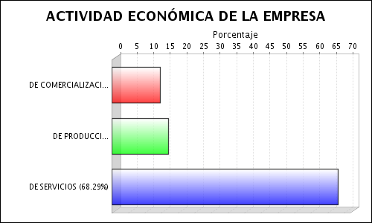
Estudio de Mercado

Slide 12
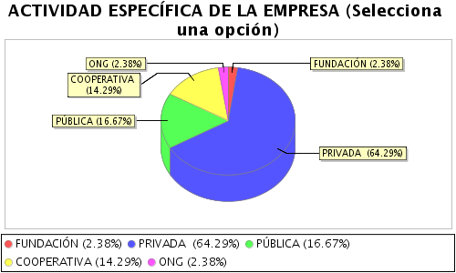
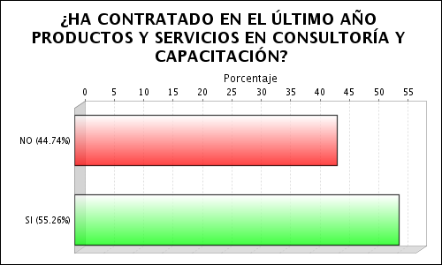
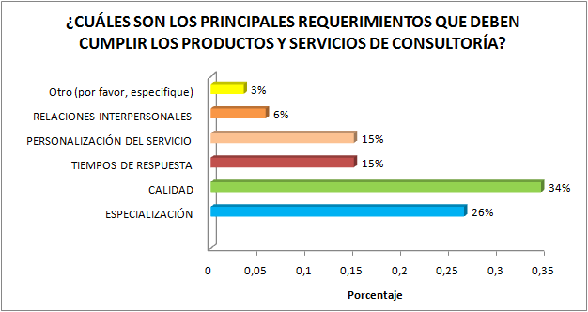
Estudio de Mercado

Slide 13
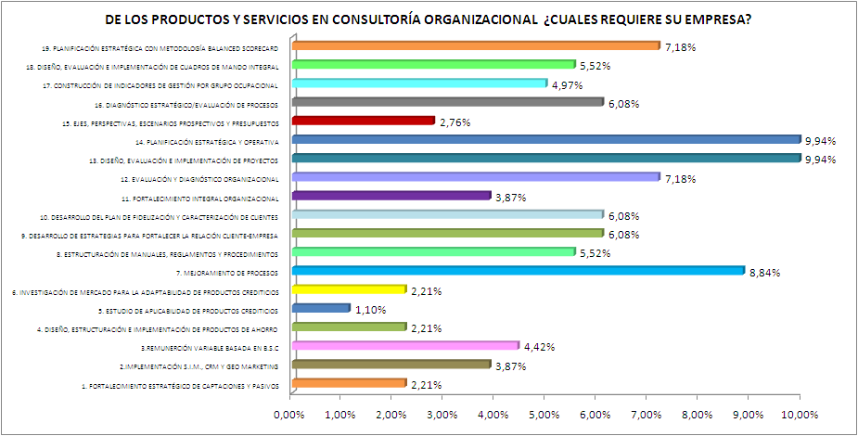
Estudio de Mercado

Slide 14
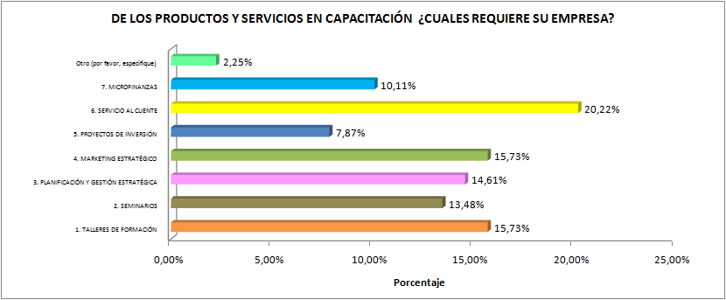
Estudio de Mercado

Slide 15
Competencia y Productos/Servicios Sustitutos
Tendencia creciente en la demanda de servicios de consultoría.
La competencia ofrece nuevos servicios y nuevas estrategias para ganar mercado.
Creación de centros de transferencia auspiciados por empresas y universidades.

Slide 16
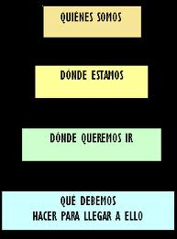
Análisis Interno

Slide 17
No esta definido el organigrama estructural
La Gestión de MA&C esta orientada exclusivamente hacia la calidad del servicio
Estructura Orgánica y Gestión
Falta automatización en determinados procesos
No hay un verdadero Mapa de Procesos Organizacional

Slide 18
MAPA DE PROCESOS
PROCESOS GOBERNANTES
A
PLANES
ESTRATEGICOS
Gestión por Procesos
CLIENTE
PROPUESTA
B
C
E
CLIENTE
D
Captar
clientes
Servicio
Personalizado
Publicidad
Información de
los servicios
PROCESOS PRODUCTIVOS (PROCESOS AGREGADORES DE VALOR)
NECESIDADES
Y
EXPECTATIVAS
SATISFACCION
F
G
H
I
Gestión
Financiera
Gestión
Administrativa
Gestión
Comercialización
Gestión
Talento Humano
PROCESOS DE APOYO (PROCESOS HABILITANTES)

Slide 19
CONCLUSIÓN:
¿Grado en que la planificación y operación de la empresa está orientada al cliente?
¿Grado en que la empresa prioriza las utilidades netas sobre las utilidades brutas en el proceso de venta?
¿Grado en que la empresa coordina sus actividades para servir eficientemente al cliente?
Capacidad de Comercialización y Marketing
No se esta evaluando la satisfacción del cliente.
Ingresos ascendentes, principalmente por la confianza ganada en el mercado y la calidad de los diferentes trabajos ejecutados.
Falta mayor compromiso con el cliente interno y motivación.

Slide 20
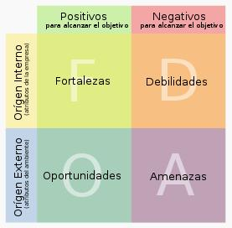
ANÁLISIS MATRICIAL FODA

Slide 21
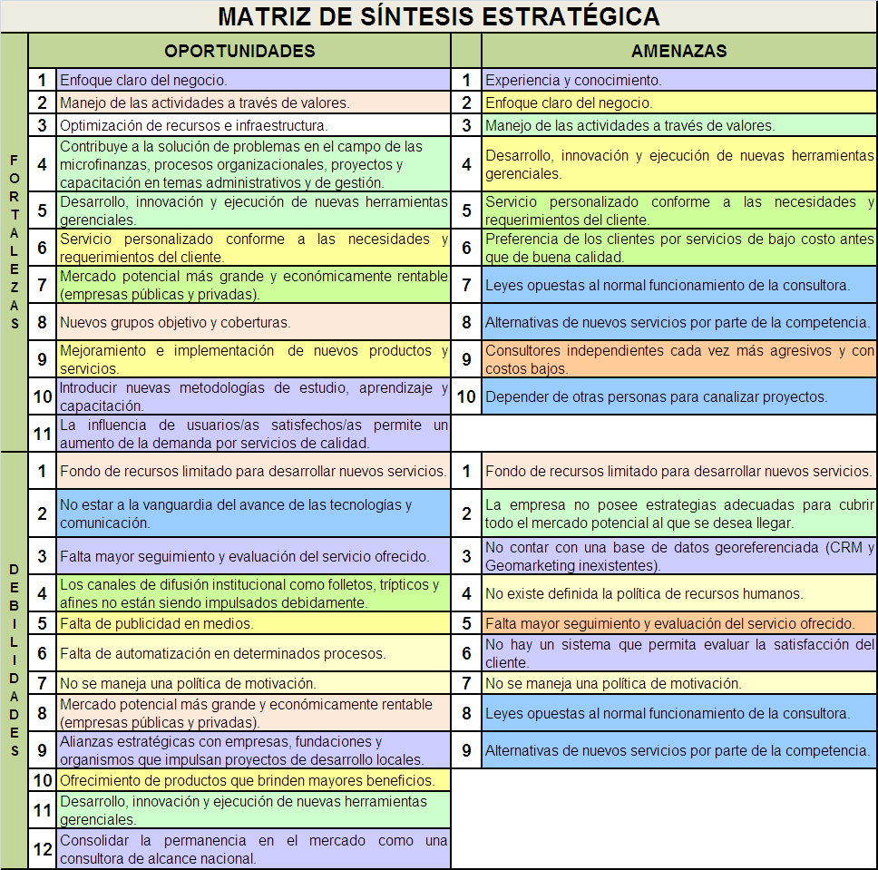
Análisis Estratégico (FODA)

Slide 22
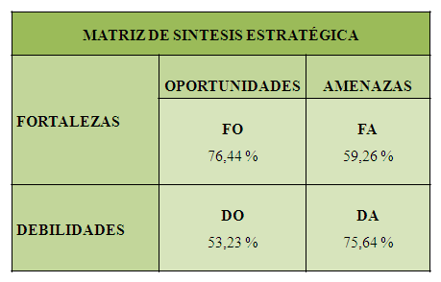
Matriz de Síntesis Valorada
Las Fortalezas: Ayudarán en un 76,44% a conseguir las oportunidades.
Las Debilidades: Permitirán en un 75,64% incrementar las amenazas.
3. Las Fortalezas: Ayudaran en un 59,26% a minimizar el efecto de las amenazas.
4. Las Debilidades: Limitaran en una 53,23% el obtener las oportunidades.

Slide 23
DIRECCIONAMIENTO ESTRATÉGICO
2
Hacia donde vamos!!!

Slide 24
Definición del Negocio
Satisfacer la demanda de productos y servicios de consultoría, asesoría y capacitación altamente dinámicos y adaptables a las necesidades del cliente tanto del sector público como del sector privado a nivel nacional, a través de una atención oportuna, personalizada y con valor agregado en cada trabajo realizado.

Slide 25
A través de un amplio y mejorado portafolio de productos y servicios de consultoría, asesoría y capacitación mostrar una empresa consultora especializada que sirve con calidad, experiencia y profesionalismo al amplio mercado empresarial (tanto a instituciones públicas como privadas) y público en general; y que mediante la innovación y la mejora continua busca fidelizar al cliente, incrementar el posicionamiento y la apertura hacia nuevos mercados.
DIFERENCIACIÓN INTENSIVO ESPECIALISTA
ESTRATEGIA DE FORTALECIMIENTO

Slide 26
PLAN DE MARKETING CARACTERIZACIÓN DEL CLIENTE
3
¿Quiénes son nuestros clientes?

Slide 27
Segmentación de Mercado

Slide 28
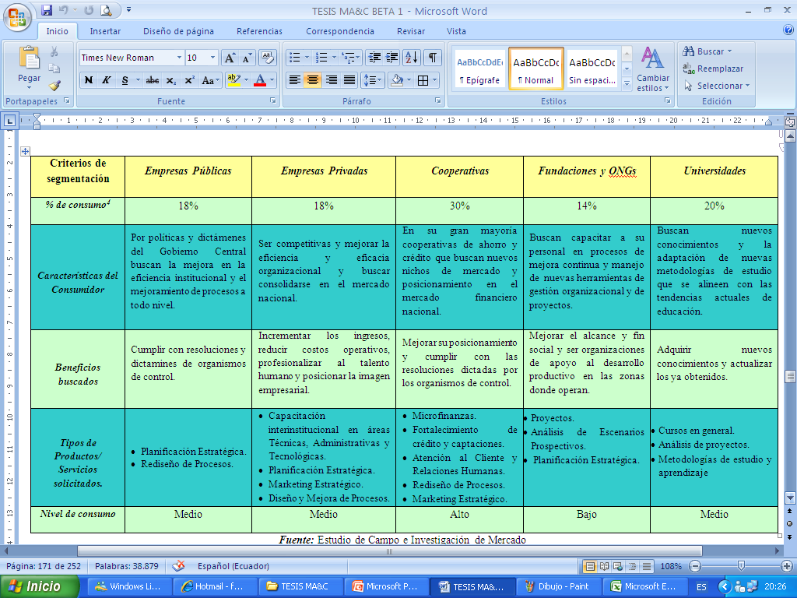
SEGMENTACIÓN DE MERCADO

Slide 29
SERVICIO PERSONALIZADO
CONTRATACIÓN OPORTUNA CON TIEMPO DE ANTICIPACIÓN
RESOLUCIÓN RÁPIDA DE PROBLEMAS
EXCELENTES RELACIONES INTERPERSONALES
Propuesta de Valor Enfocada al Servicio

Slide 30
CALIDAD
EXPERIENCIA
PRECIO COMPETITIVO
TECNOLOGÍA
MARCA
Propuesta de Valor Enfocada al Mercado y al Cliente

Slide 31
Mezcla de Marketing

Slide 32
ATRIBUTOS
RELACIÓN
IMAGEN
NUEVOS SERVICIOS CON VALOR AGREGADO E IDENTIDAD DE MARCA
SERVICIOS ADAPTABLES A LAS NECESIDADES DEL CLIENTE
PRODUCTO
PRECIO
PREFERENCIALES Y ACORDES CON EL MERCADO
DIFERENCIACIÓN DEL SERVICIO
PLAZA
EMPRESA CONSULTORA DE ALTO ALCANCE
IMAGEN INFORMATIVA, VERÁZ Y OPORTUNA
CANALES DE PROMOCIÓN, COMERCIALIZACIÓN Y VENTAS
DIFUSIÓN DE ACTIVIDADES
MEDIOS PUBLICITARIOS
ATRAER Y MANTENER CLIENTES
PROMOCIÓN
Las 4P del Marketing

Slide 33
Estrategias de Marketing

Slide 34
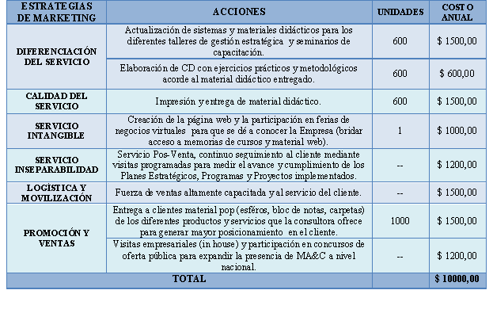
Estrategias

Slide 35
Propuesta de Diseño/Rediseño de Productos y Servicios

Slide 36
EMPRESA | ORIENTACIÓN A LA INTERMEDIACIÓN (Slogan) | ORIENTACIÓN A LA MERCADOTECNIA (Slogan)
“MA&C” | Consultora Management Advise & Consulting. | MA&C “Gestión estratégica de negocios”.
 | (Real) | (Propuesto)
Identidad de Marca y Slogan

Slide 37
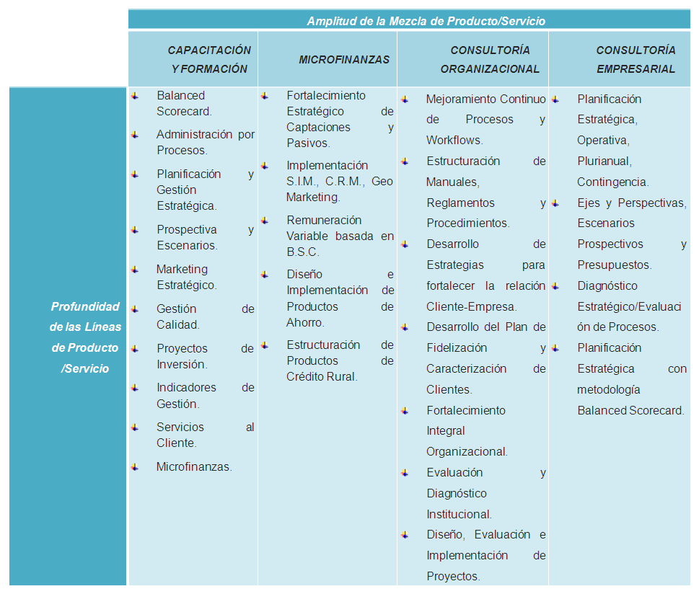
Rediseño del Portafolio de Productos y Servicios

Slide 38
NUEVO PORTAFOLIO DE PRODUCTOS Y SERVICIOS MA&C

Slide 39
CRM Y GEOREFERENCIACIÓN
4
Bases de datos georeferenciadas

Slide 40
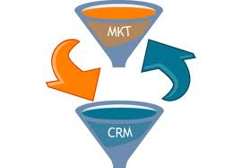
Fase I:
EL CRM

Slide 41
Beneficio
Actitud del Cliente
Valor del Cliente
Comportamiento del Cliente
Satisfacción del Cliente
Atención prestada al cliente
Organización Comunicación Información
Registro
Análisis
El Modelo CRM
Realización
Planificación

Slide 42
Objetivos del CRM y Georeferenciación
DISPONER DE UNA HERRAMIENTA QUE PERMITA GENERAR INFORMACIÓN DE LOS CLIENTES
DEFINIR Y MONITOREAR LOS DIFERENTES TIPOS DE INDICADORES A SER ESTRUCTURADOS EN EL BSC
FIDELIZAR AL CLIENTE, TENIENDO EN CUENTA QUE EL 20% DE LOS CLIENTES REPRESENTA EL 80% DE LOS INGRESOS DE TODA LA ORGANIZACIÓN
MEJORAR LAS RELACIONES CON LOS CLIENTES, DISMINUIR LOS COSTOS EN LA CONSECUCIÓN DE NUEVOS PROSPECTOS Y AUMENTAR LA FIDELIDAD DE LOS YA EXISTENTES

Slide 43
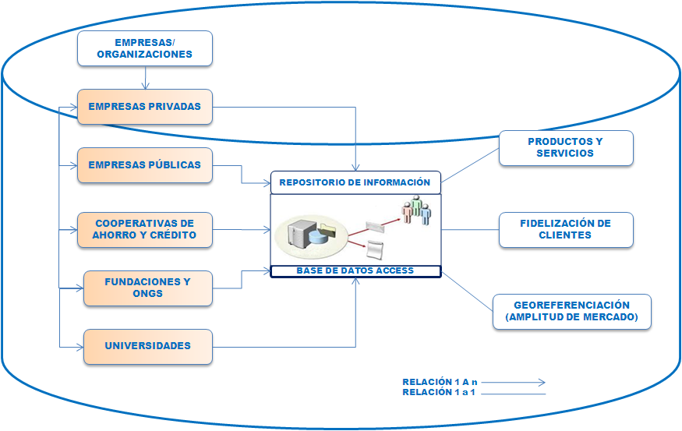
Elaboración Plataforma CRM
2. DISEÑO DEL MODELO DE DATOS REQUERIDO
1. IDENTIFICACIÓN DE LA INFORMACIÓN Y ESTRUCTURA DE CAMPOS DE INFORMACIÓN

Slide 44
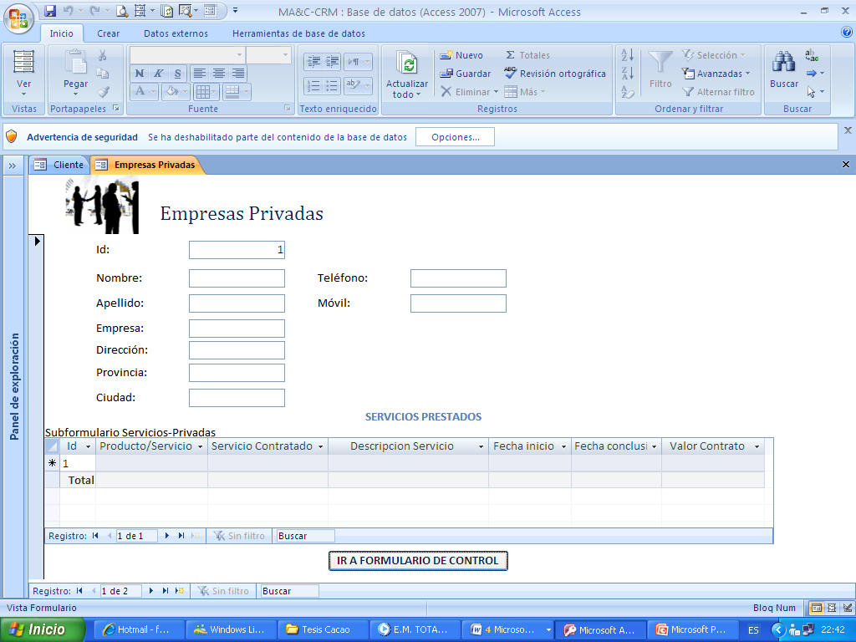
Elaboración Plataforma CRM
4. MANEJO DE LA BASE
DE DATOS
3. DISEÑO DE LA SOLUCIÓN

Slide 45
Fase II:
Georeferenciación aplicando Geomarketing

Slide 46
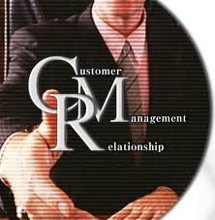
GEOMARKETING
CONSOLIDAR EL CRM
GESTIÓN DE CLIENTES
Geomarketing
SEGMENTACIÓN DE MERCADO
MAPA DE SECTORES DE ACCIÓN
UBICACIONES GEOGRÁFICAS DE LOS CLIENTES

Slide 47
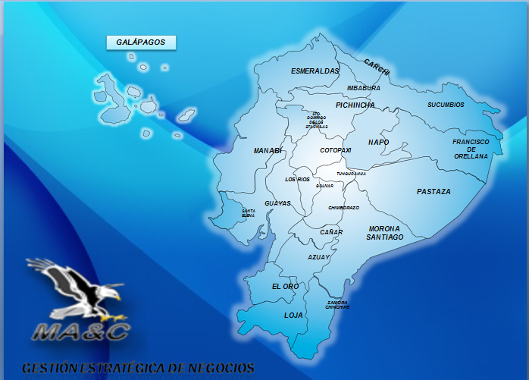
MAPA GEOREFERENCIADO
Georeferenciación
SEGMENTOS DE MERCADO

Slide 48
Despliegue Georeferenciación

Slide 49
BALANCED SCORECARD
5
Monitoreo de la Gestión en tiempo real

Slide 50
Identificación de Indicadores de Gestión
INTERNA (PROCESOS) | Número de consultorías realizadas anualmente
 | Índice de pérdida de clientes
 | Número de no conformidades por servicio prestado
 | Porcentaje de cumplimiento
 | Número de clientes fidelizados
 | Diferencial de Eficiencia Organizacional
CAPITAL INTANGIBLE | Horas de Capacitación por empleado
 | Horas de Capacitación por directivo
 | Índice de clima laboral
 | Índice de eficiencia del personal
PERSPECTIVAS | MEDIDA
FINANCIERA | Ingreso por ventas de productos y servicios
 | Índice de efectividad financiera
 | Resultados
 | Gastos Operacionales
CLIENTE | Implementación sistema CRM
 | Nivel de satisfacción del cliente
 | Crecimiento de mercado
 | Número de productos efectivos
 | Facturación por cliente
Los Indicadores de Gestión son ante todo información, es decir, agregan valor, no son solo datos.

Slide 51
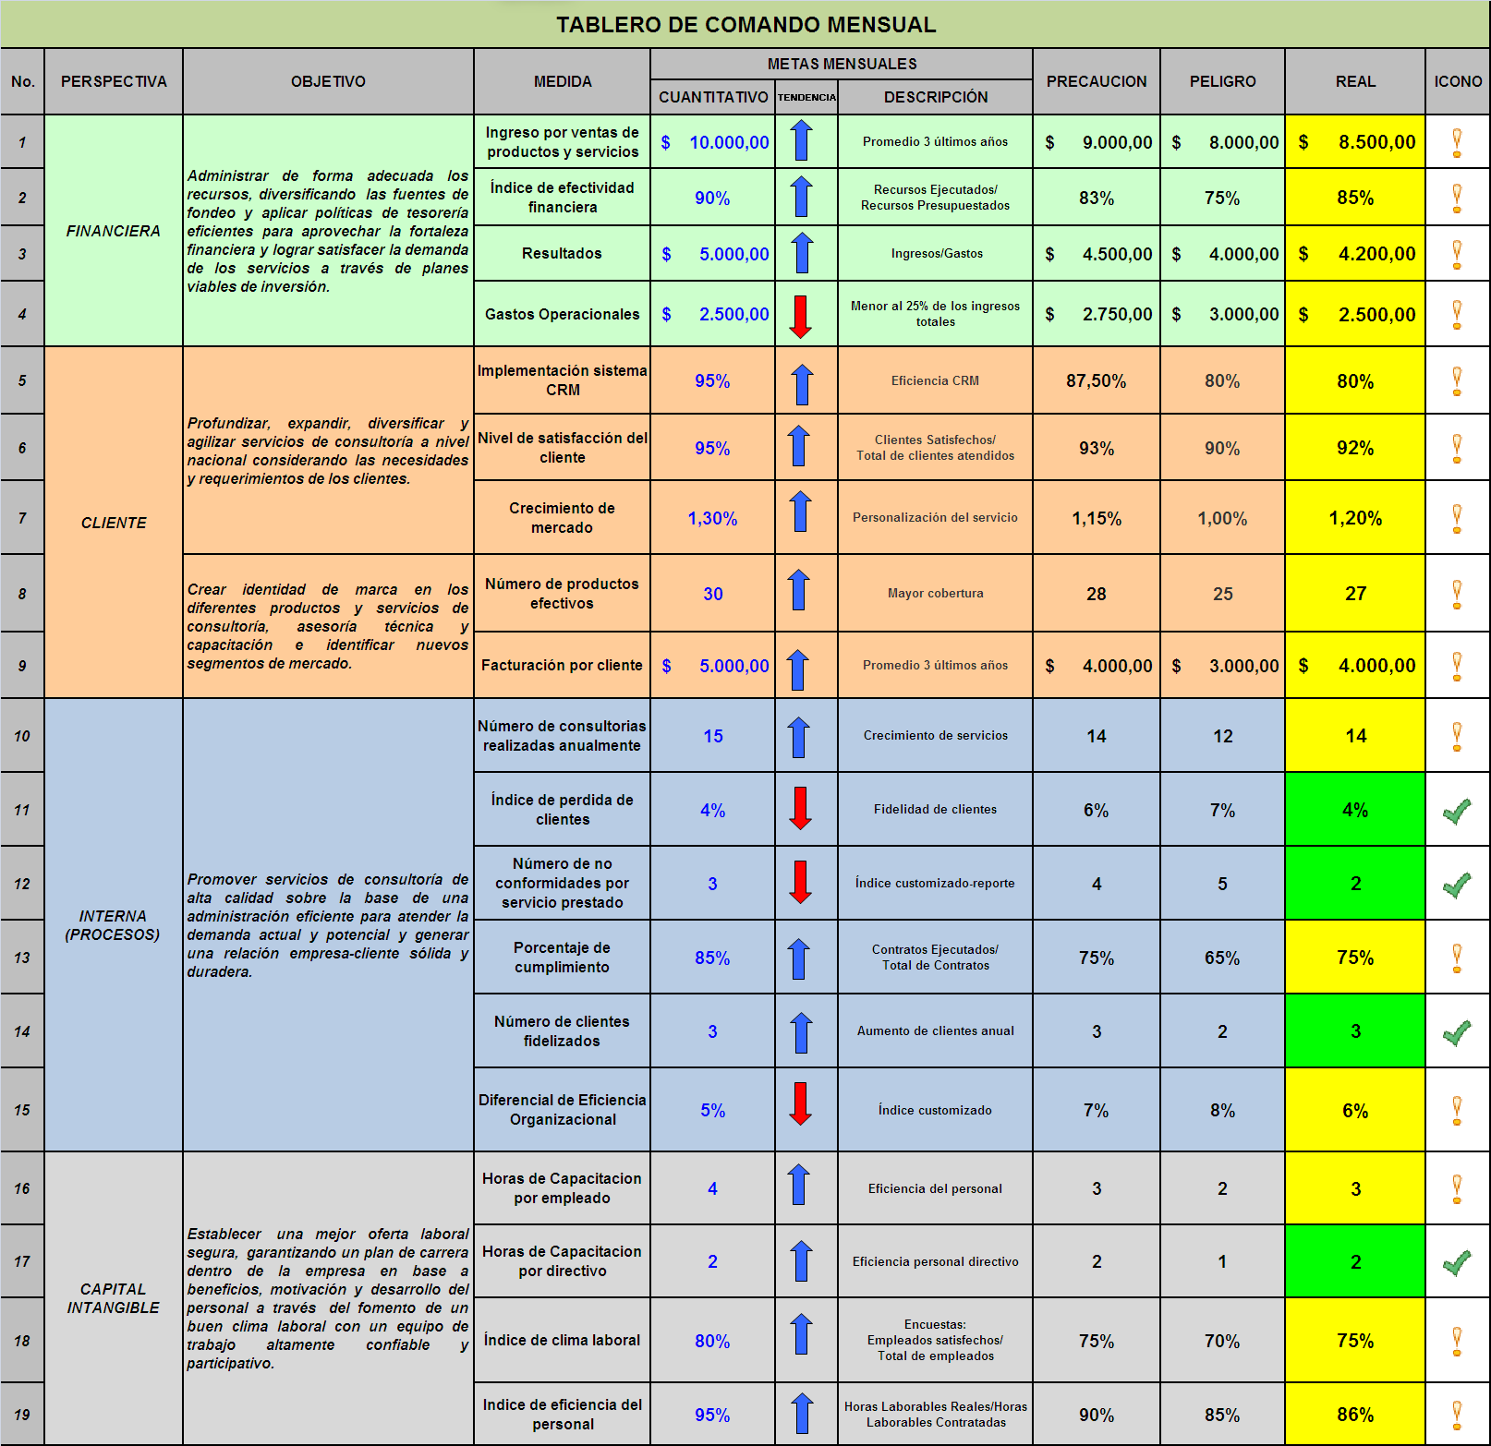

Slide 52
ANÁLISIS FINANCIERO
6
¿Qué tan rentable es lo que proponemos?

Slide 53
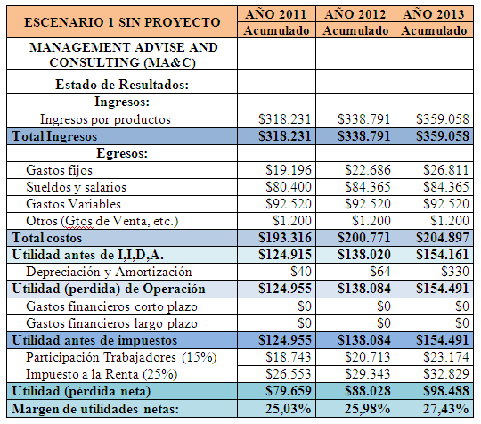
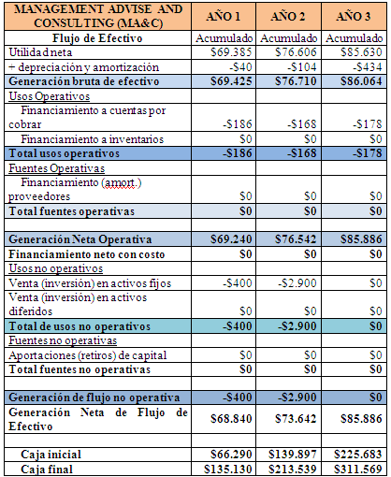
Análisis Financiero sin Proyecto

Slide 54
Proyección de Ingresos con y sin Proyecto.
INGRESOS | 2011 | 2012 | 2013
CON PROYECTO | $ 414.324 | $ 482.374 | $ 559.125
SIN PROYECTO | $ 318.231 | $ 338.791 | $ 359.058
Con la aplicación del Proyecto los ingresos de MA&C crecerán en promedio un 16,42% de año a año.

Slide 55
Análisis de Flujos con y sin Proyecto.
FLUJO | 2011 | 2012 | 2013
FLUJO CON PROYECTO | $ 94.246 | $ 127.002 | $ 160.503
FLUJO SIN PROYECTO | $ 68.840 | $ 73.642 | $ 85.886
Con la aplicación del Proyecto el Flujo de Efectivo de MA&C crecerá en promedio un 30,56% de año a año.

Slide 56
VAN y TIR.
 | SUMATORIA DE FLUJOS | INVERSIÓN INICIAL | VAN
SIN PROYECTO | $ 162.499 | $ 10.000,00 | $ 152.499
CON PROYECTO | $ 267.035 | $ 25.000,00 | $ 242.035
VAN con y sin proyecto positivo, sin embargo, el VAN con proyecto genera más ganancias por lo que es viable la Implementación del Plan de Marketing .
TIR = | 69,47% | CON PROYECTO
TIR = | 40,33% | SIN PROYECTO

Slide 57
CONCLUSIONES Y RECOMENDACIONES
MA&C
¡Resultados del estudio!

Slide 58
Conclusiones
Los clientes de MA&C se encuentran satisfechos con los servicios recibidos, lo cual hace que sea recomendado y atractivo para clientes potenciales.
A través de la aplicación del CRM y Geomarketing generar fidelidad en los clientes y mayor posicionamiento.
MA&C cuenta con una capacidad financiera eficiente, lo cual si se aprovecha adecuadamente y se impulsa la investigación de nuevos servicios se logrará una empresa más competitiva y fuerte en el sector industrial al que pertenece.

Slide 59
Recomendaciones
Fortalecer el Área de Marketing y de Comercialización, que esta se vuelva el eje para que MA&C se posicione en el mercado a través de la implementación de estrategias que satisfagan las necesidades de los clientes.
Monitoreo de la Gestión Organizacional a través del BSC propuesto.
Implementar el Plan de Marketing, ya que la ejecución generará importantes beneficios tanto económicos como de posicionamiento e imagen.
Implementar el Plan de Medios y el Fortalecimiento de la Fuerza de Ventas como impulsores del nuevo y rediseñado portafolio de productos y servicios.

Slide 60
“Quienes dicen que algo no se puede hacer no deben cerrar paso a los que ya lo estamos haciendo”
Anónimo
Gracias

